Slide 1



Django weerstation
J.Lanoote 6ICW

Slide 2
Inhoud
Wie ben ik
Wat is mijn project
Doelstellingen
Welke technologieën heb ik gebruikt
Welke sensoren heb ik gebruikt
Code
Schema
Infrastructuur
Stand van zaken
Demo
Reflectie
Notes:
Dit is de inhoud van mijn presentatie. Ik zal beginnen met een korte introductie over mezelf en mijn project. Daarna leg ik de doelstellingen uit en bespreek ik welke technologieën en sensoren ik heb gebruikt. Vervolgens laat ik de code en het schema zien, en leg ik de infrastructuur uit. Daarna geef ik een update over de huidige stand van zaken en toon ik een demo. Tot slot sluit ik af met een reflectie op het project."
Je hoeft niet te lang stil te staan bij deze dia—het is vooral bedoeld als overzicht voor je publiek.

Slide 3
Wie ben ik
Jasper Lanoote
ik studeer informatica
Notes:
mijn naam is Jasper en ik studeer informatica en communicatiewetenschappen hier bij tsaam cardijn

Slide 4


Wat is mijn project
Een weerstation met een Raspberry Pi, django en react
Notes:
Ik maak een weerstation aan de hand van een raspberry pi django react en heel wat sensoren

Slide 5
Doelstelling
Regenval, Temperatuur, Luchtvochtigheid, Windsnelheid en Windrichting meten
Deze waarden opslaan in een databank
De waarden live en van de database visualizeren op een react website
Notes:
Het doel is om een weerstation te maken die belangrijke waardes uitleest en deze op te slaan in een database en ze dan te visualiseren op een website

Slide 6
Welke technologieën heb ik gebruikt
Programmeertalen
Python
html
CSS
JS
Frameworks
Django
Databases
SQLite
Libraries
React
Notes:
Om dit te doen gebruik ik allerhande programmeertalen waaronder python html css en js het framework die ik gebruik is django (backend) als librarie gerbuik ik react en voor de database heb ik gekozen voor sqlite

Slide 7



Wat is Django en waarvoor gebruik ik het?
Open-source webframework
Webapplicaties maken met python
Schaalbaar en veilig
ORM (Object-Relational Mapping)
MVT (model view template
Notes:
Django is een open-source webframework waarmee je snel en efficiënt webapplicaties kunt bouwen met Python.
Het framework biedt ingebouwde beveiliging en is schaalbaar.
Door de ORM (Object-Relational Mapping) is het eenvoudig om databases te maken.
Dit zorgt ervoor dat je geen sql moet schrijven.
Standaard maakt Django gebruik van SQLite als database. Dit is dan ook wat ik gebruik.
Django werkt aan de hand van het MVT-model wat staat voor (Model-View-Template),
dit zorgt voor een duidelijke structuur in de code.
Ik gebruik het om mijn data te verzamel via een websocket deze data op te slaan in een datase en deze data dan ook beschikbaar te maken met een webscket of een api voor de frontend.
Orm: Met ORM schrijf je geen SQL, maar gebruik je Python om met de database te praten.
Mvt: MVT zorgt voor een duidelijke scheiding tussen data (Model), logica (View) en presentatie (Template), waardoor Django gestructureerd en efficiënt werkt."

Slide 8
Wat is React en waarvoor gebruik ik het?
Open-source JavaScript-bibliotheek ontwikkeld door facebook
Modern en interactief
Wordt gebruikt voor de gebruikersinterfaces (UI)
Virtual DOM voor snelle updates en rendering
Component-based architectuur
Notes:
React is een open-source JavaScript-bibliotheek onwikkeld door facebook die het makkelijk maakt om moderne, interactieve webapplicaties te bouwen.
Ik gebruikt dit om de gerbuikersinterfaces te maken.
React heeft enkele belangerijke ijgenschappen zoals De virtual dom wat wil zeggen dat alleen de componenten die veranderen moeten herladen worden, dit zorgt ervoor dat de website sneller zal aanvoelen.
Ook maakt react gebruik van componenten wat betekend dat de interface wordt opgebouwd uit herbruikbare componenten
De Virtual DOM is een slimme tussenlaag die React gebruikt om de echte DOM efficiënt bij te werken.“ zonder: hele pagina herlaat met enkel hetgeene die veranderd herlaat

Slide 9
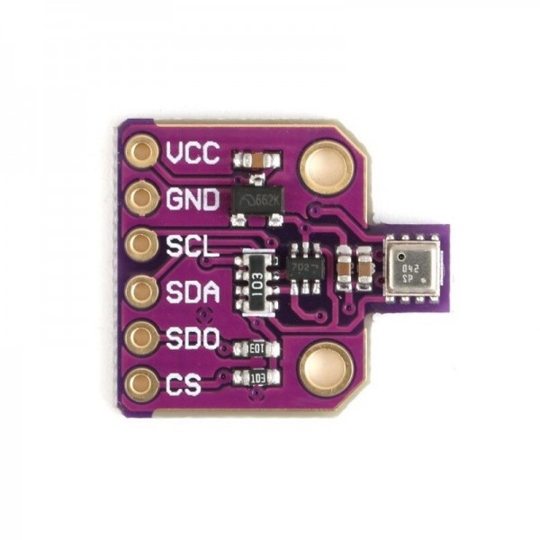
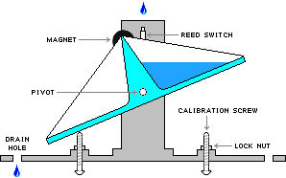
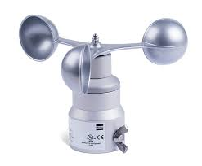
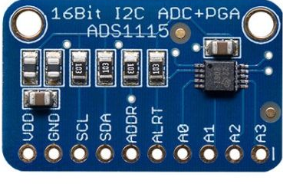
Welke sensoren worden er gebruikt?
BME680
Digitale pluviometer
ADS1115
Windsnelheidssensor (4-20mA)
Notes:
De sensoren die gebruikt worden zijn de bme680 een digitale pluviometer een ads 1115 en een 4-20 milliampère windsensor

Slide 10




BME680
Omgevingssensor
Temperatuur
Luchtvochtigheid
Luchtdruk
luchtkwaliteit
Protocol I2C en SPI
 | Temperatuur | Luchtvochtigheid | Luchtdruk | luchtkwaliteit
Meetbereik | -40 tot 85 °c | 0-100% | 300-1100 hPa | /
Nauwkeurigheid | ±0.5°C bij 25°C | ±3% | ±0.6 hPa bij 0-65°C | ±15%
Notes:
De bme 680 is een omgevinssensor die geschikt is voor het meten van temperatuur luchtvochtigheid luchtdruk en luchtkwaliteit
Het maakt gebruik van het i²c protocol en het spi protocol om te comuniceren met de rasbarry pi.
De nauwkeurigheid van deze sensor is een halve graad bij temperatuur 3 procent bij luchtvochtigheid 0,6 hectopascal bij luchtdruk en 15% luchtkwaliteit

Slide 11
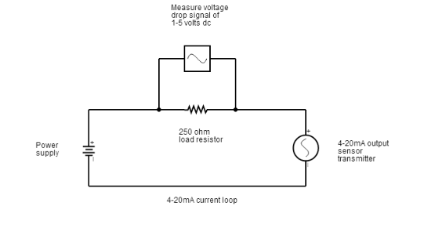
Windsensor
KRIWAN int 10 anemometer
0-35m/s 4-20ma
Nauwkeurigheid van ±0,5m/s
Shunt resistor 235 ohm
ADS1115
I2c communicatie
4 analoge kanalen
Nauwkeurigheid van ±0.5%
A0
A1
24v
Notes:
Mijn windmeter is een kriwan int 10 om deze 4-20 ma sensor uit te lezen had ik een shunt resistor van 235 ohm nodig en een analoge pin. Aangezien deze niet op de raspberry pi zit had ik nog een ads1115 nodig. Deze communiceert met het I2c protocol en heeft een nouwkeurigheid van 0.5%
Schema →

Slide 12
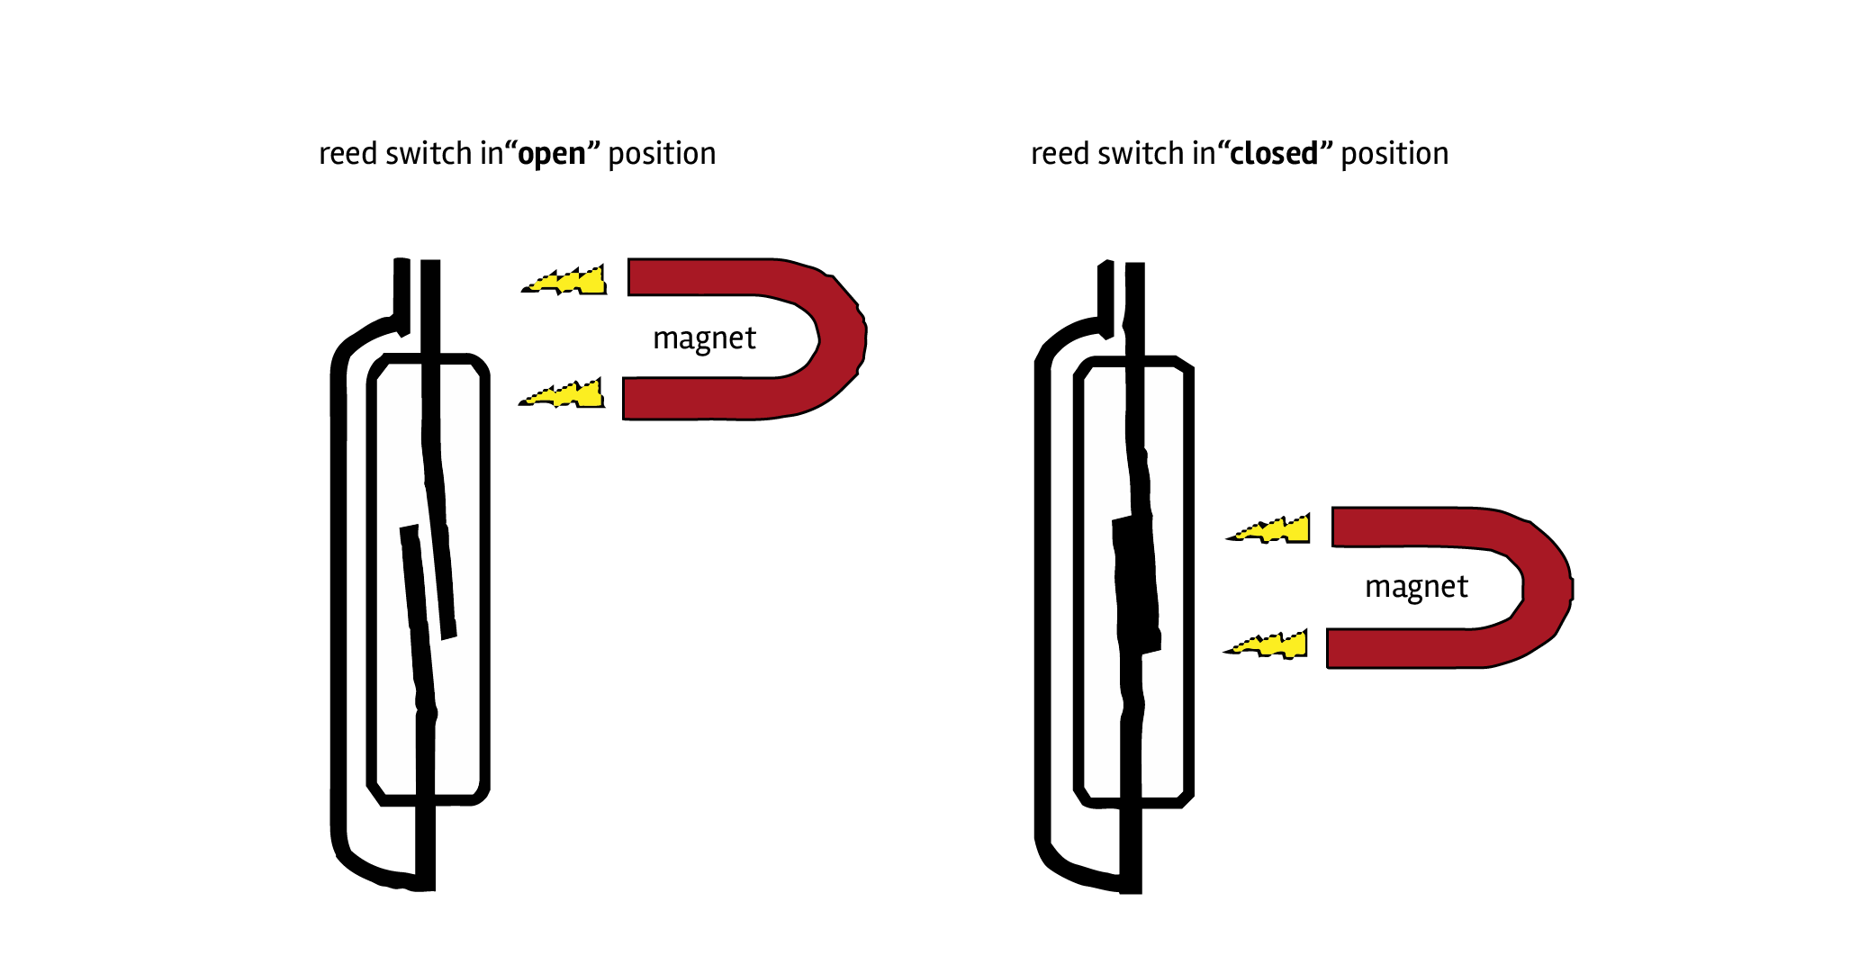
Digitale pluviometer
Tipping bucket
Reed swich
Notes:
De digitale pluciometer maakt gebruik van het tipping bucket mechnisme en een reed switch

Slide 13
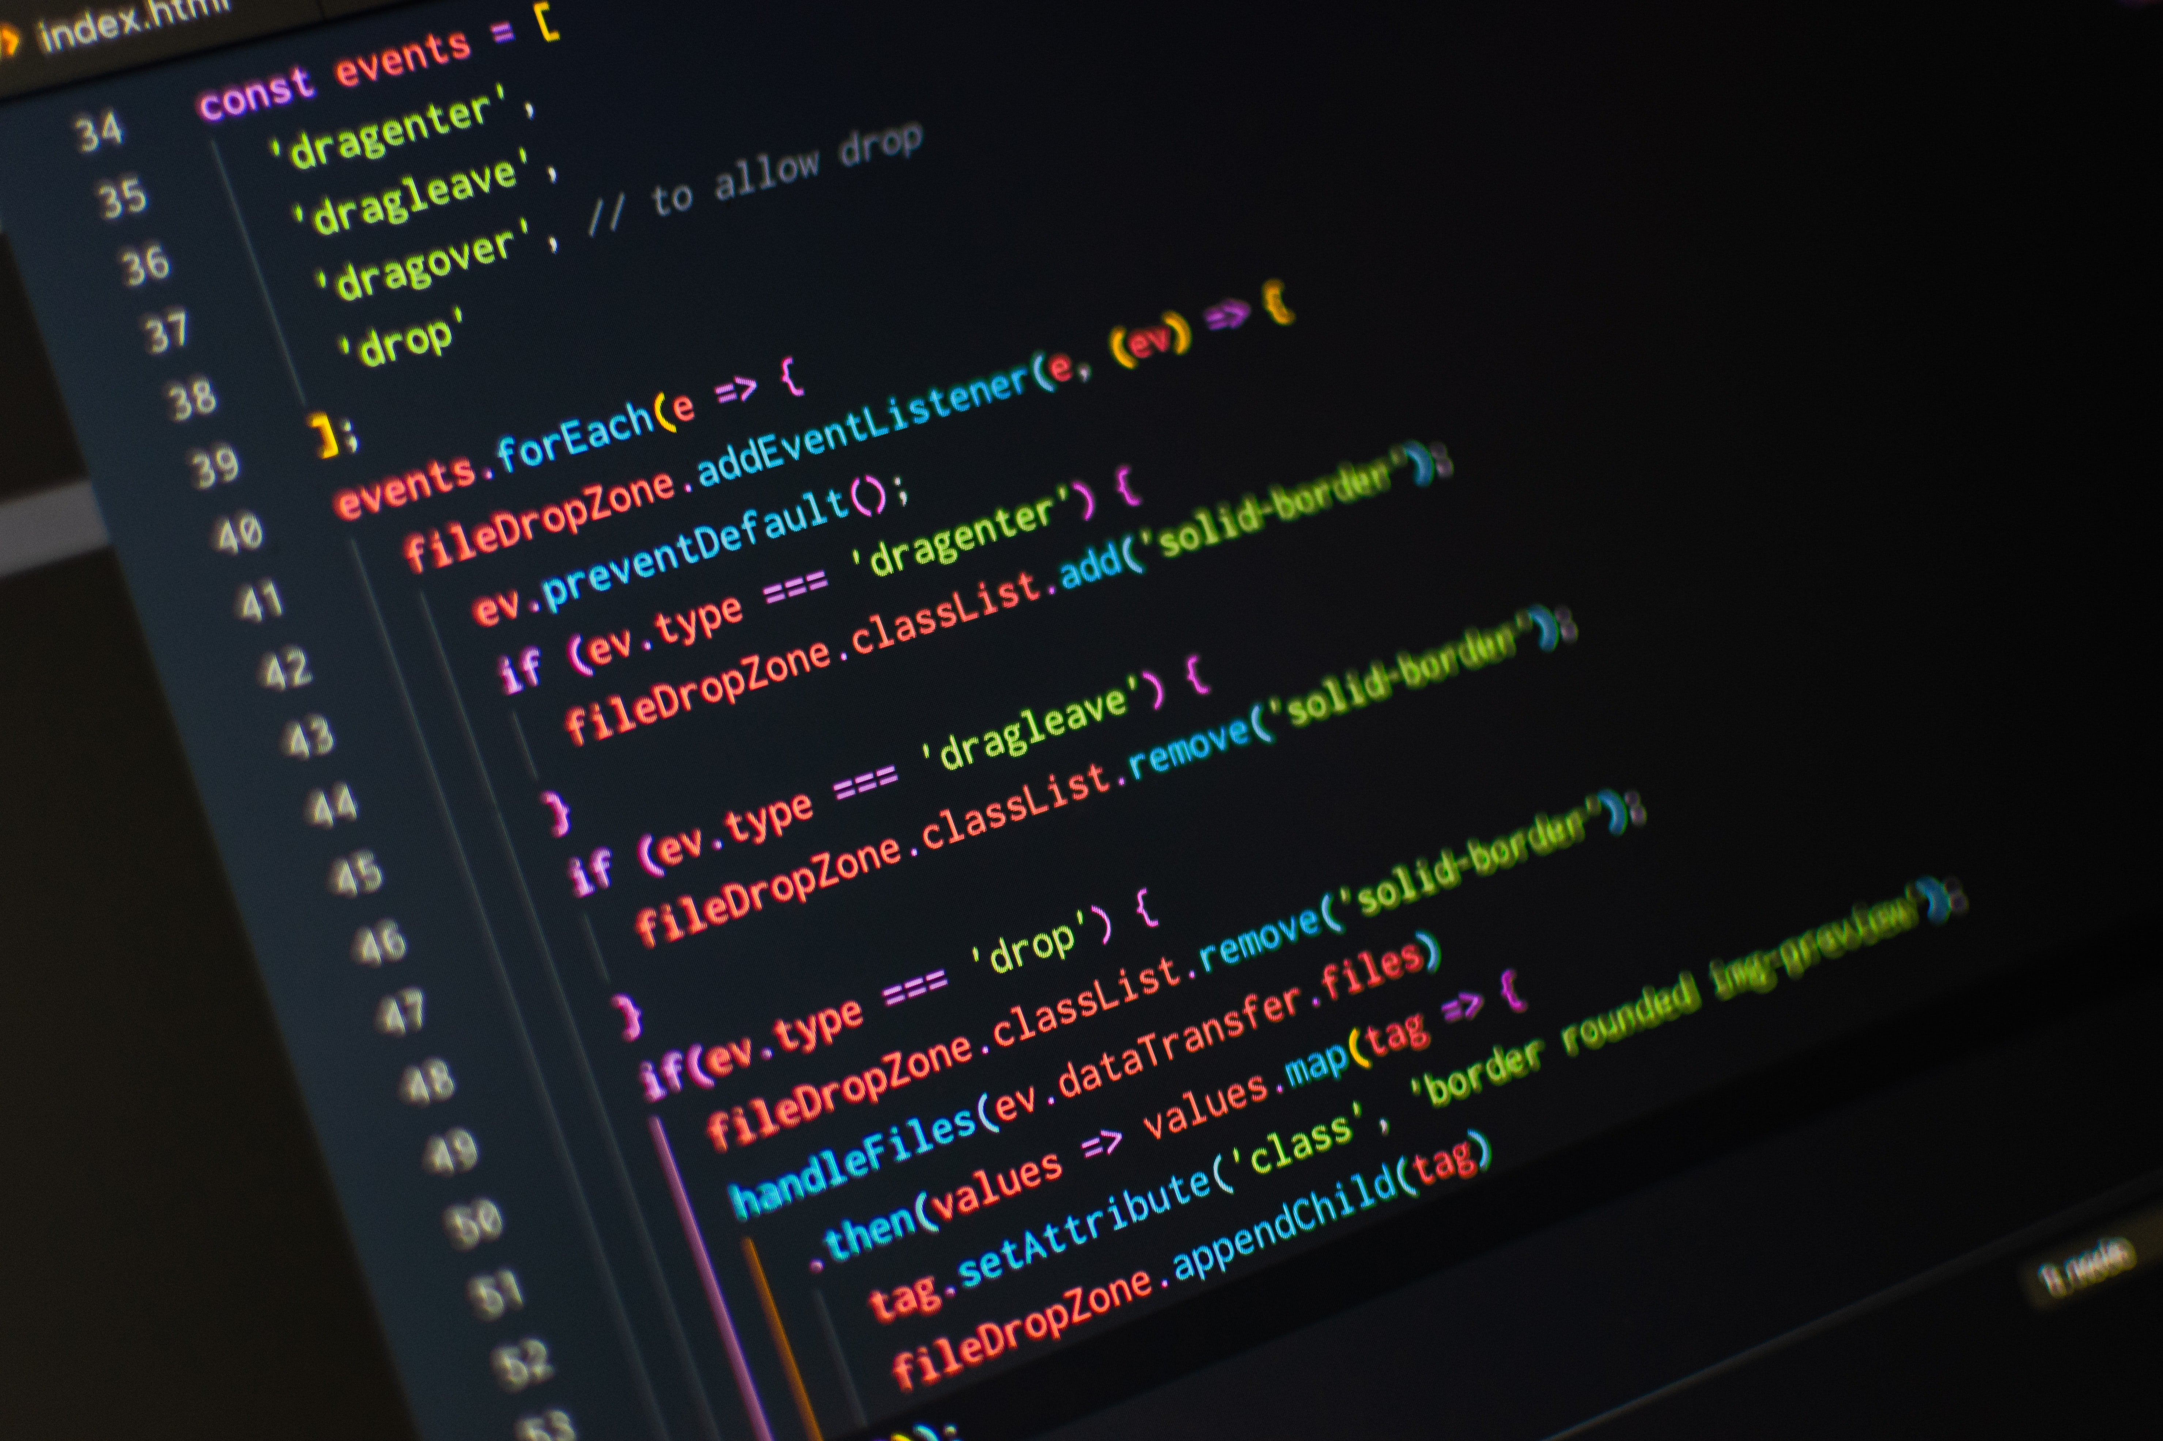
Code van de sensoren

Slide 14
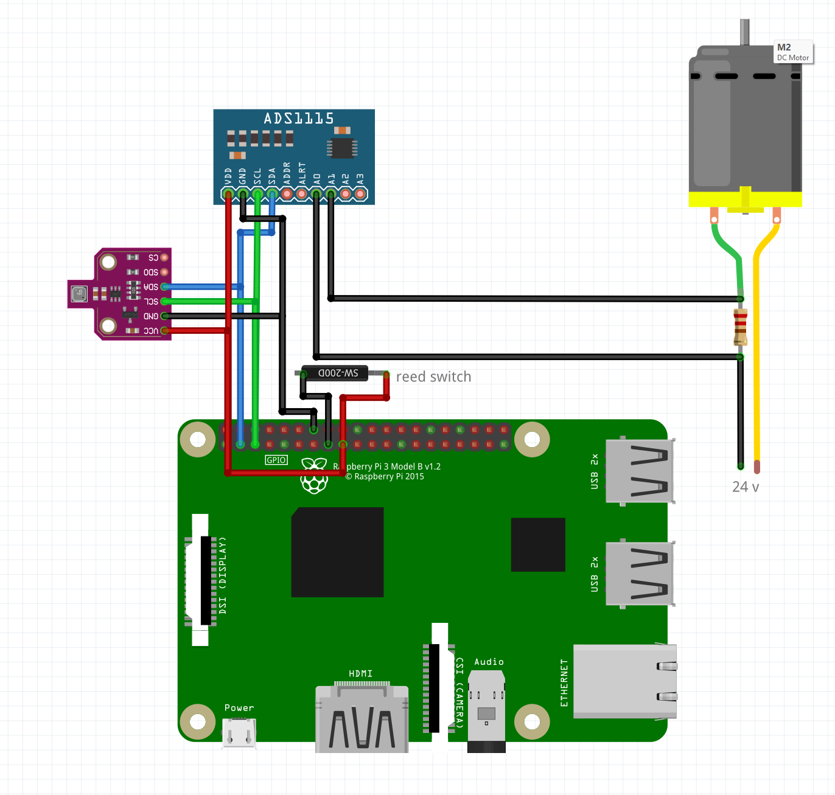
Schema

Slide 15



Infrastructuur
Sensoren uitgelezen door apart script via gpio
Websocket
Websocket (live data)
Http get (database data)
webbrowser
database

Slide 16
Wat is er al gerealiseerd?
Regenval, Temperatuur, Luchtvochtigheid en Windsnelheid meten
Deze waarden opslaan in een databank
De waarden live en van de database visualizeren op een react website

Slide 17

Demonstratie

Slide 18
Reflectie
De website optimalieren
Windrichting toevoegen
Hardware matig alles afwerken

Slide 19
Zijn er nog vragen?

